Slide 1

CHẾ ĐỘ MẠNG TRONG VMWARE WORKSTATION PRO
Nguyễn Văn Bình

Slide 2
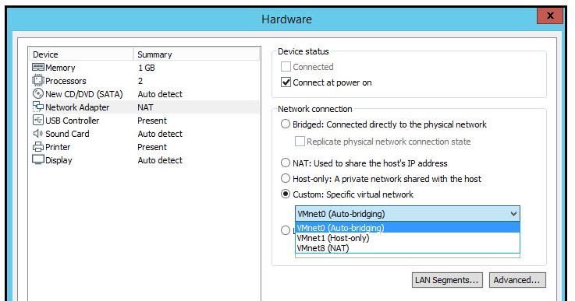
Virtual Network Adapter

Slide 3
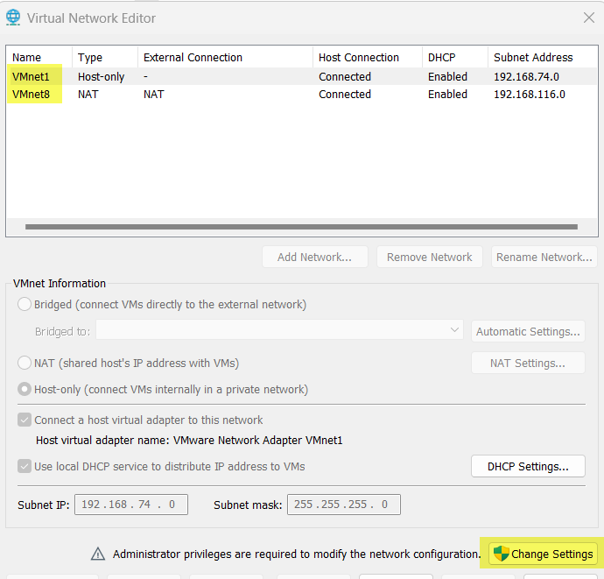
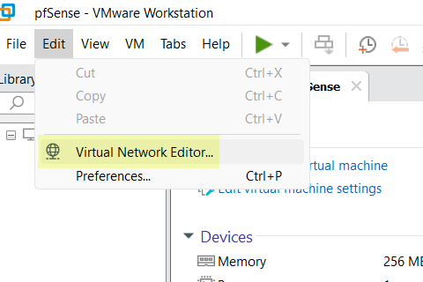
Virtual Network Editor

Slide 4
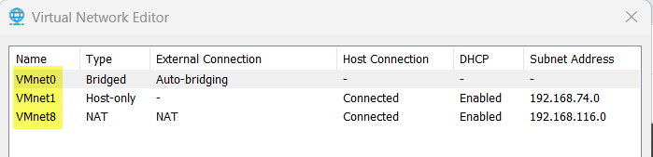
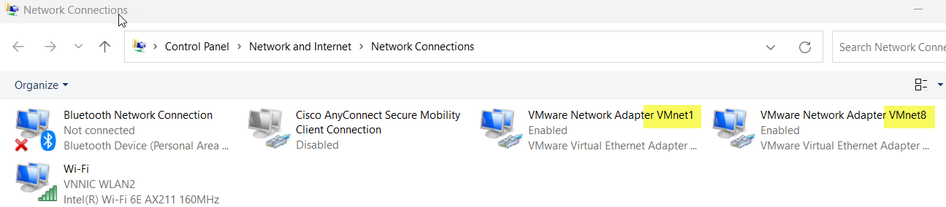
Chi tiết Card mạng

Slide 5
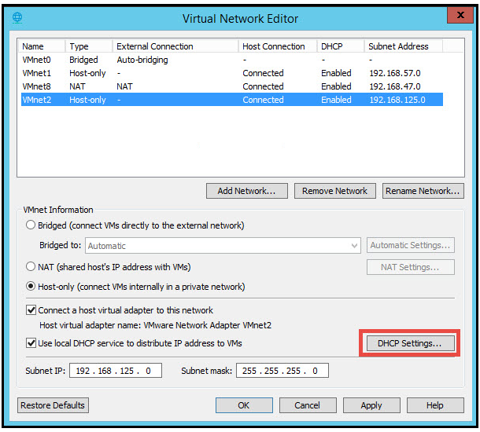
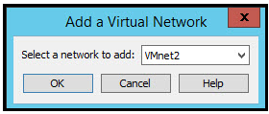
Thêm card mạng

Slide 6
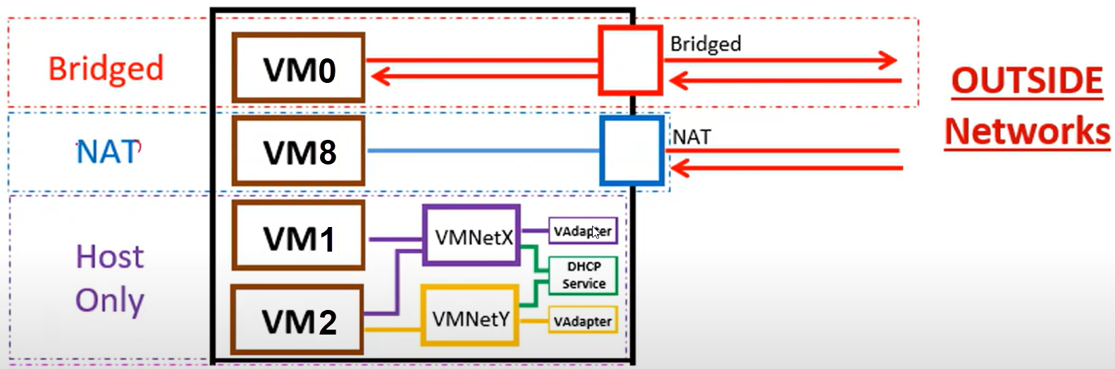
Chế độ hoạt động

Slide 7
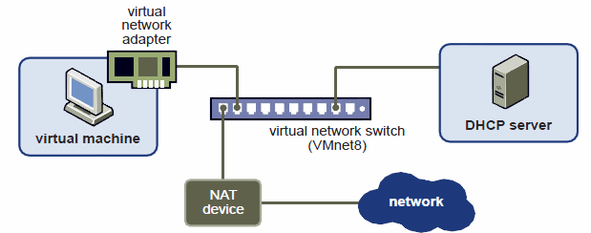
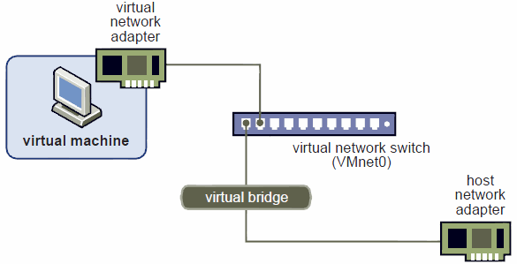
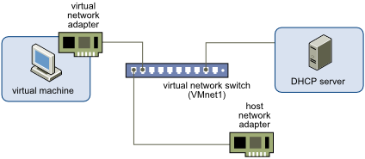
Kết nối mạng ảo

Slide 8
Ví dụ 1

Slide 9
Ví dụ 2

Slide 10
Ví dụ 3

Slide 11

Thảo luận

